Slide 1
استخوان بندی صفحات وب
جلسه اول: معرفی HTML و برسی قابلیتهای آن

Slide 2
زبان نشانه گذاری HTML
زبان HTML چیست؟
یک زبان نشانه گذاریست یه این معنا که اجزای مختلف با استفاده از اجزایی به نام تگ از هم جدا شده است و هر کدام از این تگها وظیفه مشخص خود در نمایش دادن المانها در صفحه مرورگر را به عهده دارند.
چرا باید از HTML استفاده کنیم؟
عبارت HTML ( اچ تی ام ال ) مخفف Hyper Text Markup Language به معنی زبان نشانه گذاری فوق متن است. Html زبان استاندارد طراحی صفحات وب است و کليه کدهای صفحه اعم از طرف سرور و طرف مشتری در نهايت به کدهای HTML تبديل شده و توسط مرورگر نمايش داده می شوند.
به عبارت دیگر مرورگر ها هیچکدام از کدها و کنترل های سمت سرور همچون کدهای asp و php را نمیشناسند و کد قابل فهم برای آنها اچ تی ام ال می باشد.
کامپایلر های زبان های برنامه نویسی سروری در نهایت کد های خود را برای نمایش به کد اچ تی ام ال تبدیل میکنند و برای مرورگر میفرستند تا به کاربران نمایش داده شود.
HTML

Slide 3
برخی خصوصیتهای HTML
میتوان HTML را به عنوان اصلی ترین ابزار برای طراحی صفحات وب دانست اما، نمیتوان آنرا جزو زبانهای برنامه نویسی قرار داد زیرا قابلیتهای زبانهای برنامه نویسی را دارا نمیباشد.
پس میتوان HTML را یک ابزار(زبان نشانه گذاری) برای طراحی صفحات وب دانست.
زبان نشانه گذاری برای طراحی صفحات وب
تنها زبان قابل فهم برای مرورگرهای وب
ابزاری برای نمایش متن، تصویر، صدا و ... در صفحات وب
دارای دو نسخه متفاوت HTML و HTML5
استفاده به عنوان اسکلت بندی اصلی صحفات وب

Slide 4
تگها شروع ساختار صفحه وب
تگ چیست و چه کاربردی دارد؟
تگها دستوراتی هستند که HTML با استفاده از آنها میتواند تصاویر، متون، موزیک ها، ویدیو و ... را در صفحه وب به نمایش درآورد.
تگها در HTML با <...> شروع و با <../> به پایان میرسند.
تمامی المانهایی که قرار است در مرورگر کاربر بارگذاری شود در بین <...> و <.../> قرار میگیرد.
بدون استفاده از تگها تنها متون و آنرا هم به شکلی نامرتب میتوانید در صفحه وب قرار دهید.
تگها به عنوان استخوان بندی صفحه وب خوانده میشوند.

Slide 5
اصلی‌ترین تگهای صفحات وب
نام تگ | کاربرد تگ
<html></html> | شناساندن آغاز کدهای صفحه به مرورگر
<head></head> | شناساندن اطلاعات یک صفحه به مرورگر
<title></title> | تنظیم کردن عنوان صفحه برای نمایش آن در صفحه مرورگر
<body></body> | شامل تمامی عناصری که قرار است آنها را به کاربر نمایش دهیم
<!DOCTYPE html> | مشخص کردن استفاده از HTML5 در صفحه وب

Slide 6
مثالی از کاربر HTML
<!DOCTYPE html>
<html>
<head>
<title>Page Title</title>
</head>
<body>
<h1>My First Heading</h1>
<p>My first paragraph.</p>
</body>
</html>

Slide 7
مثالی از کاربر HTML
<!DOCTYPE html>
<html>
<head>
<title>Page Title</title>
</head>
<body>
<h1>My First Heading</h1>
<p>My first paragraph.</p>
</body>
</html>

Slide 8
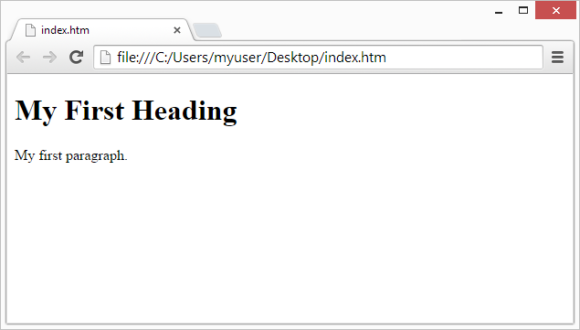
شروع کار با HTML
برای شروع کار با زبان html نیازی به نرم افزار خاصی نخواهید داشت شما میتوانید تنها با استفاده از نرم افزار notepad در خود سیستم عامل ویندوز این کار را انجام دهید.
ابتدا یک فایل متنی ایجاد کنید و نام آن را index بگذارید.
کدهای تدریس شده را در آن بنویسید و سپس ذخیره کنید، بعد از ذخیره سازی مجددا نام فایل را تغییر داده و نام آنرا index و پسوند آنرا نیز .html قرار دهید.
حال فایل را در مرورگر خود باز کرده و نتیجه را مشاهده نمایید.

Slide 9
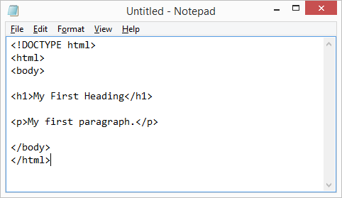
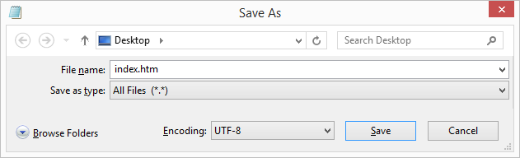
شروع کار با HTML

Slide 10
کار با هدینگ و پاراگراف
زمانی که قصد داشته باشید تا یک مقاله را در صفحه وب خود نمایش دهید، حتما باید از تیتر موضوعات که به صورت برجسته شده به نمایش در می آیند استفاده کنید.
اینکار موجب میگردد تا خوانایی مقاله شما در آن صفحه بالاتر رفته و کاربر راحت تر بتواند به مطالب درون صفحه دسترسی داشته باشد.
در HTML با استفاده از هدینگ ها این اتفاق رخ میدهد.
<h1>Heading 1</h1>
<h2>Heading 2</h2>
<h3>Heading 3</h3>
<h4>Heading 4</h4>

Slide 11
کار با هدینگ و پاراگراف
بعد از تایین کردن موضوع شما نیاز دارید تا در زیر آن پاراگرافهایی را برای توضیح دادن موضوع اصلی قرار دهید و از آنها برای دادن اطلاعات بیشتر به کاربر استفاده کنید.
در HTML با استفاده از تگ پاراگراف این عمل صورت میگیرد.
<p> Hello class </p>
<p> you can see the session1 of this curse </p>

Slide 12
امید حدیدی
ohhadidy
o.h.hadidy
O_h_hadidy
o.h.hadidy@gmail.com

